Slide 1
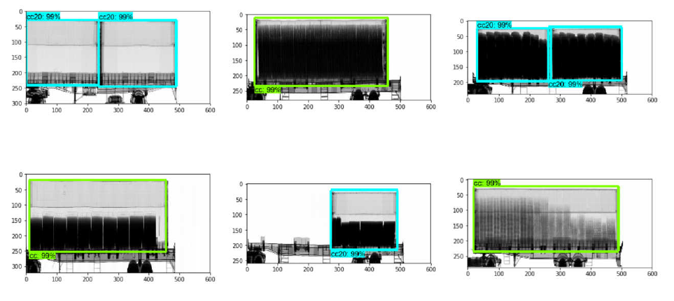
2018 - Sistema AJNA – visão computacional aplicada à vigilância aduaneira
Análise automática de imagens de escaneamento de contêineres, busca de imagens, cruzamento de dados e indicação de anomalias.

Slide 2
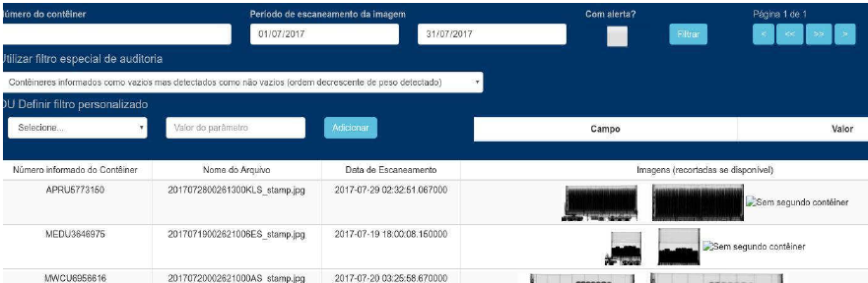
2018 - Sistema AJNA – visão computacional
Busca de imagens por cruzamento de dados.

Slide 3
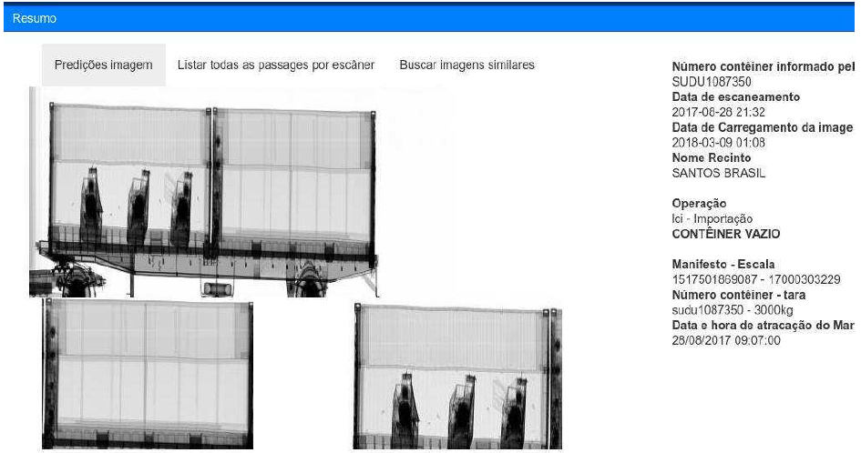
2018 - Sistema AJNA – visão computacional
Análise automática de imagens

Slide 4
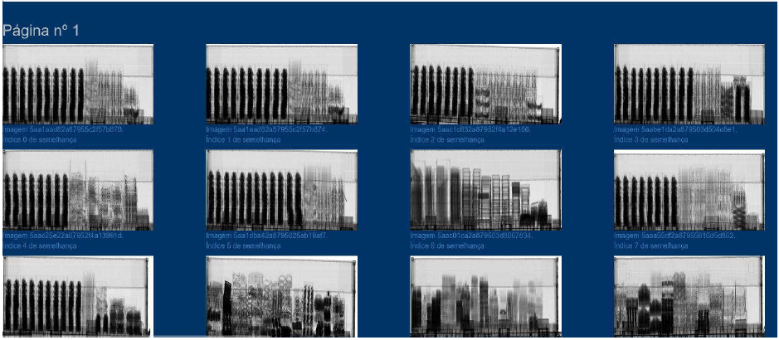
2018 - Sistema AJNA – visão computacional
Busca de imagens similares

Slide 5
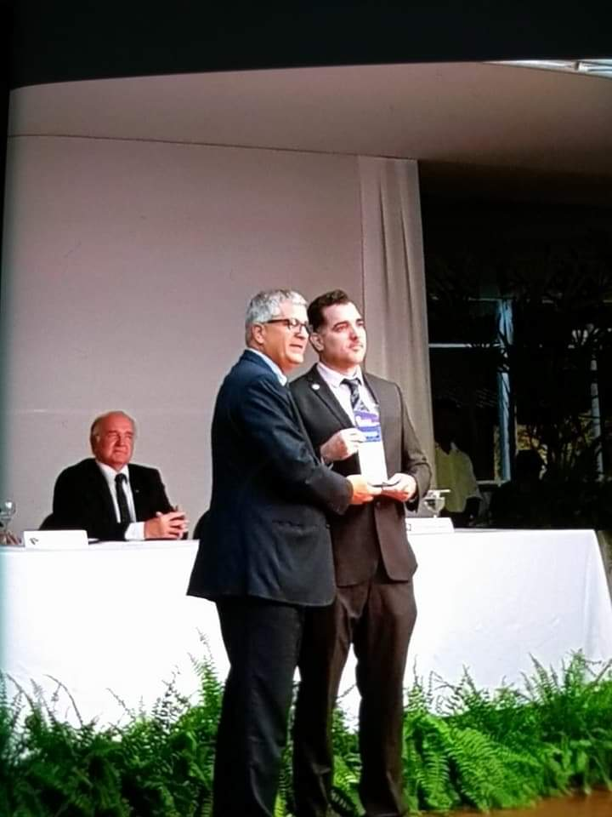
2018 - Sistema AJNA – visão computacional
O sistema
AJNA – visão computacional e aprendizado de máquina aplicados à vigilância e repressão aduaneira
foi apresentado e premiado em 2017 no
16º prêmio de criatividade e inovação RFB
Atualmente o projeto está com a fase de desenvolvimento das interfaces de usuário e “pipelines” de dados e imagens concluída, sendo implantado na Alfândega de Santos e em espera de infraestrutura para expansão nacional

